Slide 1
التنمية المستدامة لغزة.
مؤتمر المياه والطاقة والنمو الديموغرافي
الوكالة الفرنسية للتنمية
مكان المؤتمر: المركز الثقافي الفرنسي
الخميس 31 يناير 2019

Slide 2
عنوان ورقة العمل:
التحديات الديموغرافية وأثرها على (مورفولوجية) قطاع غزة في ضوء التنمية المستدامة
- دراسة استشرافية حتى سنة2030
إعداد
د. رائد أحمد صالحة استاذ الجغرافية البشرية (التخطيط والعمران ) المشارك قسم الجغرافية ونظم المعلومات الجغرافية – الجامعة الإسلامية

Slide 3
المشكلة : التحديات والتوقعات والفرص
يواجه قطاع غزة تحديات كثيرة بسبب النمو المتزايد للسكان والتحديات السياسية ومحدودية الأرض والامتداد العمراني المتسارع وإن كان لهذا الامتداد العمراني فوائد وضرورة، إلا أنه شكل تحدياً كبيراً في تحقيق التخطيط المستدام للأرض.

Slide 4
المشكلة : التحديات والتوقعات والفرص
كما يواجه قطاع الإسكان في قطاع غزة، أزمة سكن حادة، وقد تفاقمت هذه الأزمة بعد الحصار والاعتداءات الاسرائيلية الأخيرة خلال الفترة (2007-2015). وتبرز خطورة الوضع الراهن والمستقبلي في العجز المتراكم من الوحدات السكنية، والخدمات والمرافق والوظائف ورفع مستوى المعيشة، وتحسين نوعية الحياة مما يشكل أبعاد خطيرة على مستقبل سكان قطاع غزة.

Slide 5
المشكلة : التحديات والتوقعات والفرص
ولا شك أن النمو السكاني والعمراني في القطاع لم يصاحبه تخطيط مماثل ومواز،ٍ وخطط تنموية شاملة لسد الفجوة من الاحتياجات المختلفة للسكان؛ مما أدى إلى تداعيات سلبية على البيئة الحضرية، وقد أطلق منسق الشئون الإنسانية بالأمم المتحدة (Maxwell) تحذيرات بنيت على دراسة تابعة للأمم المتحدة صدرت في أغسطس 2012 حيث أشارت إلى أن قطاع غزة لن يكون ملائماً للحياة بحلول عام 2020.

Slide 6
التحديات : التخطيط في المناطق غير المستقرة:
من أهم المحددات في التخطيط للأوضاع الراهنة والآجلة في قطاع غزة: هو الاحتلال الإسرائيلي، وعدم الاستقرار في النظام السياسي الفلسطيني؛ مما يؤدي إلى إفشال عملية التنمية، وتعد الاعتداءات المتكررة على قطاع غزة خلال الفترة منذ 2008-2014 وما نتج عنها من أثار مدمرة؛ استشرافاً واضحاً على احتمال تكرار هذه الاعتداءات في المستقبل، بدليل أن الأوضاع السياسية في قطاع غزة لم تتغير، ولا شك أن الاستعداد لإدارة الكوارث لا يتلائم مع الإمكانيات في قطاع غزة. ولا يعني أن هذا الواقع يمنع من التخطيط العقلاني المستدام.

Slide 7
اتجاهات الامتداد العمراني وخصائصه في قطاع غزة 1975-2015
تحديات محدودية مساحة القطاع الذي يشكل 1.3 من مساحة فلسطين ( 365km2)
خلال 40 سنة زادت الكتلة العمرانية نحو 7.8 مرة

Slide 8
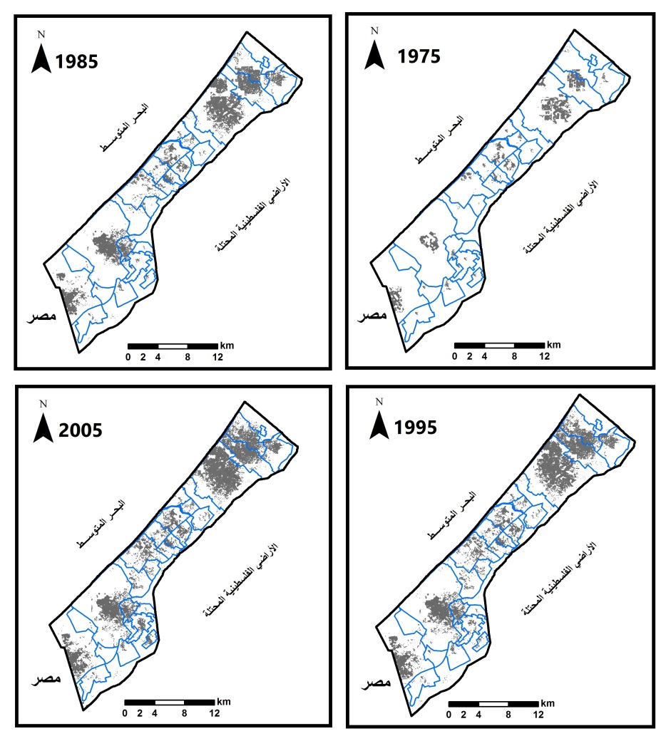
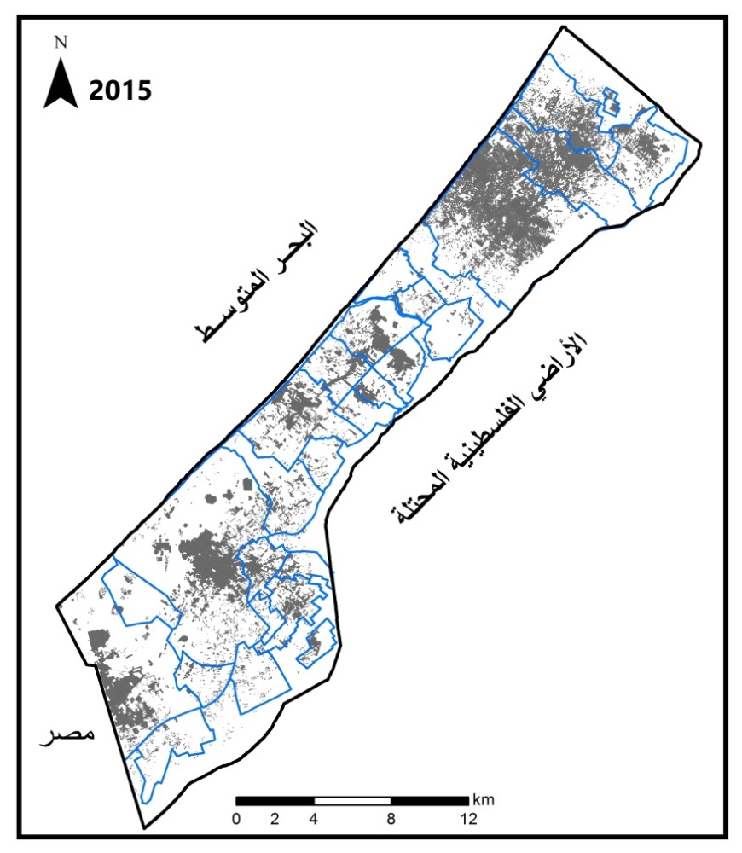
اتجاهات الامتداد العمراني وخصائصه في قطاع غزة 1975-5015
من الواضح أن الكتلة العمرانية تتمدد بشكل متسارع
خلال الفترة (1975-2015)

Slide 9
شكلت الكتلة العمرانية (سنة 2015)
33% من المساحة الإجمالية للقطاع

Slide 10
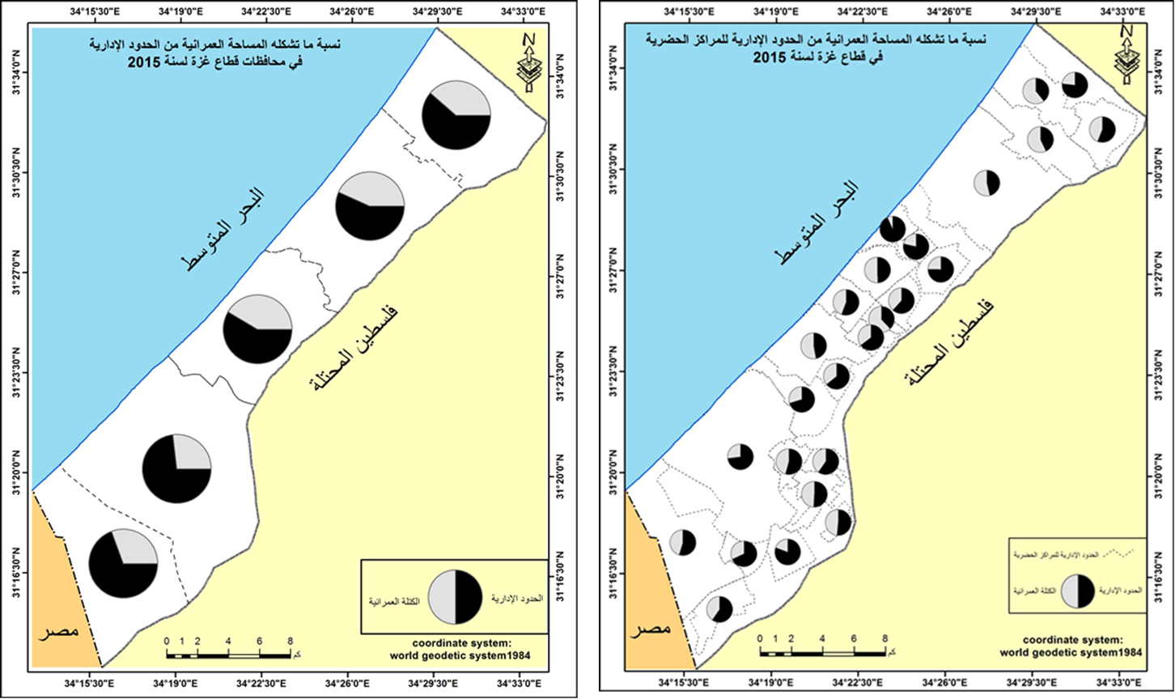
نسبة ما تشكله الكتلة العمرانية من مساحة الحدود الإدارية للمحافظات والمراكز العمرانية

Slide 11
التنبؤ المستقبلي لمساحة الكتلة العمرانية في قطاع غزة حتى عام 2030
- سيناريو(أ) باستخدام تحليل (ماركوف)
- سيناريو (ب): باستخدام معيار الحد الأدني المستخدم في تحديد معايير استخدامات الأرض.
سيناريو (ج): باستخدام معيار الحد الأعلى المستخدم في تحديد استخدامات الأرض.
- سيناريو(د): اعتماداً على ثبات نصيب الفرد من الكتلة العمرانية حسب كثافة الوضع الراهن (2015)، حيث بلغ (65.8 م²/ نسمة) أي( 15.2 نسمة / دونم).
- سيناريو(ه): اعتماداً الكثافة المرتفعة حسب فرضية المعيار الفلسطيني الواردة في المخطط الإقليمي لقطاع غزة (1998) وهي (25 نسمة/ دونم أي 40م²/ نسمة) .

Slide 12
تقدير الاحتياجات المستقبلية من المساحة العمرانية في قطاع غزة للفترة من (2015-2030) بالدونم وفق السيناريوهات المختلفة (كم²):
البيان | (أ) | (ب) | (ج) | (د) | (ه) | متوسط السيناريوهات
تقدير الاحتياجات المستقبلية من الكتلة العمرانية خلال الفترة 2015-2030 | 58.584 | 56.997 | 83.855 | 62.517 | 38.004 | 59.9912
المتوسط السنوي للزيادة | 3.9 | 3.8 | 5.6 | 4.2 | 2.5 | 4
المساحة الإجمالية المقدرة حتى عام 2030 | 178.549 | 176.962 | 203.82 | 182.482 | 157.969 | 179.956

Slide 14
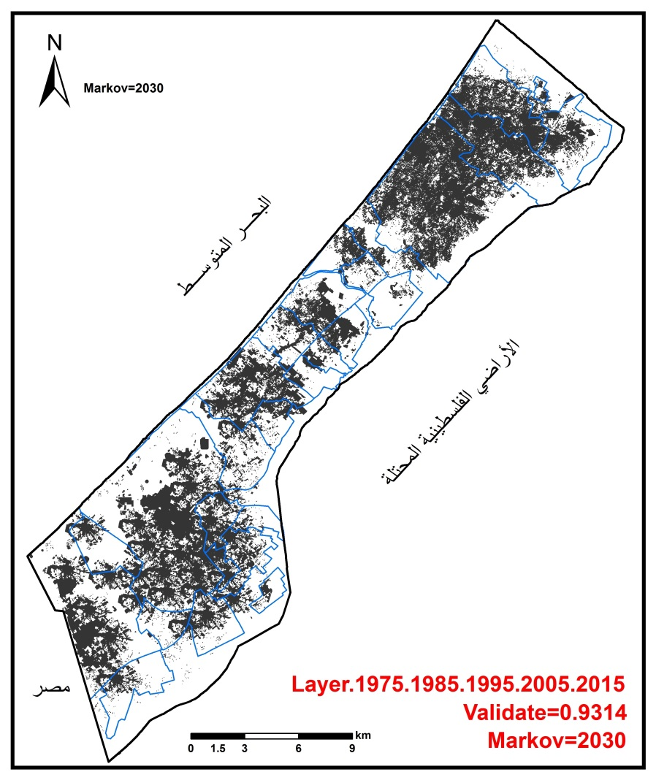
التنبؤ المستقبلي للكتلة العمرانية للمراكز الحضرية حتى عام 2030 باستخدام تحليل (ماركوف)
تقدر الحاجة من الكتلة المبنية خلال الفترة من 2015-2030
نحو 60 كم 2
ستكون مساحة الكتلة المبنية سنة 2030
نحو (180 km2)
ما يعادل نصف مساحة القطاع

Slide 15
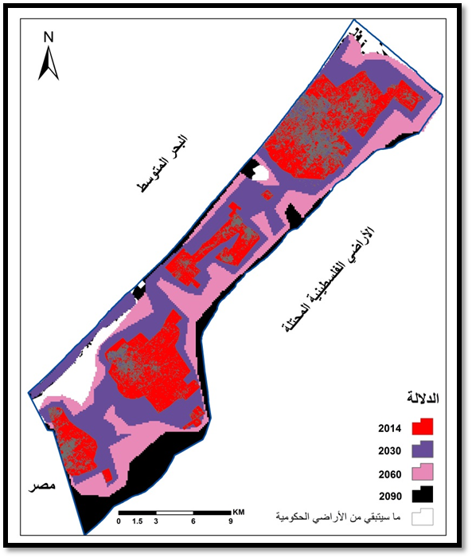
للتبصر بخطورة الامتداد العمراني على مستقبل السكان في قطاع غزة. تم التنبؤ بمساحة الكتلة العمرانية خلال السنوات ( 2060 &2090)في ضوء التحديات التي تواجه القطاع مثل: محدودية الأرض، وارتفاع معدل النمو السكاني والتحديات السياسية.

Slide 16
من خلال تحليل الأشكال السابقة لتمدد الكتلة العمرانية يلاحظ:
- أن الامتداد العمراني سيكون خلال الفترة منذ 2015 إلى 2030 يسير باتجاه مناطق التطوير العمراني المستقبلي حسب المخططات الهيكلية للبلديات،
- أما التمدد العمراني بعد عام 2030 سيكون على حساب الاستخدام الزراعي والأراضي الفضاء وهناك تظهر خطورة ذلك الامتداد. كما سيكون باتجاه الأطراف وهي مناطق خطرة أمنياً، بسبب الاحتلال الإسرائيلي ؛ مما ينبئ بأن أكثر من 80% من مساحة القطاع سيتحول إلى كتلة مبنية بعيدة عن أيٍ من معايير الاستدامة.

Slide 17
النمو السكاني وتغيير خريطة استخدامات الأرض بسبب الاحتياجات المستقبلية في ضوء شح الأراضي

Slide 18
دليل المعايير التخطيطية لتقدير الاحتياجات المستقبلية للكتلة العمرانية من الاستخدامات المختلفة:
الاستخدام | سيناريو(ب) معيار الحد الأدنى للكثافة | سيناريو(ج) معيار الحد الأعلى للكثافة | ملاحظات
السكني(1) | 40 م² /نسمة | 50م²/نسمة | بلغت الكثافة السكنية في قطاع غزة عام 2015 نحو(65.8 م² / نسمة) وتلك الكثافة قريبة من معيار الحد الأدنى المذكور.
الطرق(1) | 6 م² /نسمة | 10م²/نسمة | تم استخدام نصف الحد الأدنى والأعلى
التجاري(2) | 1.37م²/نسمة | 3.41م²/نسمة
الصناعي(1) | 2.5م²/نسمة | 4م²/نسمة | تم استخدام نصف الحد الأدنى والأعلى
التعليمي(3) | 9م²/طالب | 18م²/طالب | يشكل طلبة المدارس في بعض الدول النامية نحو 33% من إجمالي عدد السكان (علام، وآخرون، التخطيط الإقليمي 168:1983) وتشكل هذه النسبة في القطاع 28% من إجمالي السكان وتقدر نحو (266032)
الصحي(4) | 0.42م²/ نسمة | 1.15م²/ نسمة
المساجد(4) | 1.20م²/نسمة | 1.50م²/نسمة | عدد السكان المفترض أن يخدمهم المسجد نحو 40% من السكان(380046 نسمة)
الترفيهي(5) | 5.2م²/نسمة | 12.1م²/نسمة
الخدمات الثقافية(5) | 0.037م²/نسمة | 0.08م²/نسمة
خدمات البريدية(4) | 0.02م²/نسمة | 0.04م²/نسمة
مراكز الشرطة المحلية والرئيسة(4) | 0.08م²/نسمة | 0.14م²/نسمة
خدمات الدفاع المدني(4) | 0.05 م²/نسمة | 0.10 م²/نسمة
المقابر(6) | 2.5 م²/متوفى | 2.5 م²/متوفى | عدد السكان حسب معدل الوفيات الخام 3.7 في الألف من إجمالي السكان لغاية 2030 والبالغ 2770115 أي (102494) نسمة.(ج.م.ح.ف.،2013:مؤشرات رئيسة).
مكبات النفايات(7) | 25 دونم/ 15 - 20 سنة | 40 دونم/ 15 - 20 سنة | للمدن المتوسطة والكبيرة
محطات معالجة مياه الصرف(7) | 1.02م²/نسمة | 1.29م²/نسمة

Slide 19
المساحة المطلوبة لمختلف الاستخدامات في قطاع غزة للفترة من (2015-2030)
بالدونم حسب السيناريوهين (ب) و(ج):
الاستخدام | سيناريو ب الحد الأدنى للكثافة بالدونم | سيناريو ج الحد الأعلى للكثافة بالدونم | الاستخدام | سيناريو ب الحد الأدنى للكثافة بالدونم | سيناريو ج الحد الأعلى للكثافة بالدونم
السكني | 38004 | 47506 | الثقافي | 35 | 76
الطرق | 5700 | 9501 | البريد | 19 | 38
التجاري | 1301 | 3239 | مراكز الشرطة | 76 | 133
الصناعي | 2375 | 3800 | الدفاع المدني | 48 | 95
التعليمي | 2394 | 4788 | المقابر | 256 | 256
الصحي | 399 | 1092 | مكب نفايات | 25 | 40
المساجد | 456 | 570 | أحواض الصرف | 969 | 1225
الترفيهية | 4940 | 11496
إجمالي المساحات المطلوبة |  |  |  | 56997 | 83855

Slide 20
خطورة الامتداد العمراني على مستقبل قطاع غزة:
الامتداد العمراني على الأراضي الزراعية مستمرٌ، وإذا ما افترضنا ثبات معدل الأراضي المفقودة؛ نتيجة للتوسع العمراني نحو (4km2) أي بمعدل 3.8% من مساحة الأراضي الزراعية سنوياً، سيؤدي ذلك الى اختفاء الأراضي الزراعية تماماً خلال ست وعشرين سنة تقريباً،

Slide 21
أثر الامتداد العمراني على المناخ المحلي: العلاقة بين المناطق الحضرية والريفية ودرجة الحرارة

Slide 22
أثر الامتداد العمراني على الفراغات العمرانية (الفضاءات المفتوحة)
يؤثر على القيم الجمالية للفراغات العمرانية مع أحداث حالة من عدم التوازن في البيئة العمرانية

Slide 23
أثر الامتداد العمراني على الصحة العامة وجودة الحياة:
حذرت منظمة الصحة العالمية من خطورة التوسع العمراني حيث ذكرت: بأنّ التوسّع العمراني من الظواهر المستديمة، ويفرض التوجه المتزايد نحو التوسع الحضري عدداً من التحديات الصحية منها: تلوث الهواء، وندرة الغذاء، والإصابات الناجمة عن حوادث الطرق، ومشكلات الصرف الصحي، ونقص المنشآت الرياضية والمناطق الخضراء، والازدحام الشديد، والسكن غير الأمن، مع ضعف الإصحاح البيئي، وعدم سلامة مياه الشرب، وارتفاع معدل التعرض للكوارث، وخطر الإصابة بالأمراض، وزيادة الوفيات وغيرها (ومن نتائج الدراسات التى أعدتها منظمة الصحة العالمية أن تقدم السكان في العمر والتوسع العمراني السريع هما أكثر العوامل المساهمة في زيادة معدلات انتشار ارتفاع ضغط الدم في المناطق الحضرية (منظمة الصحة العالمية،2013

Slide 24
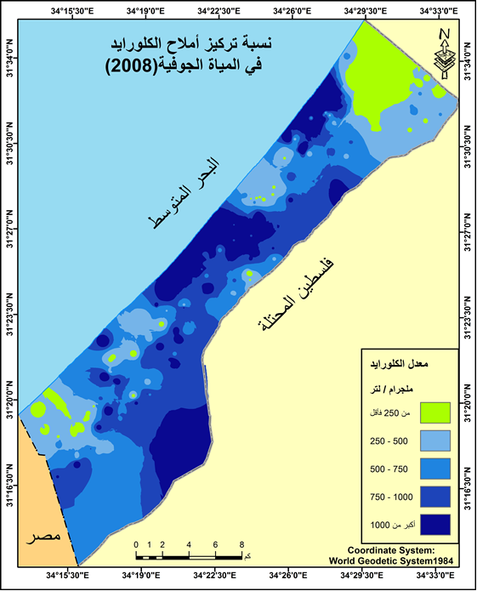

Slide 25
النمو السكاني وتفاقم أزمة السكن
النمو السكاني له أثرٌ واضحٌ في زيادة الطلب على الوحدات السكنية، فبعد أن كان عدد السكان في القطاع 355900 نسمة عام 1967 بلغ نحو 2 مليون نسمة عام 2017 أي بزيادة 5.6 مرة، ومن المتوقع ان يبلغ سنة 2030 نحو 3.137.000نسمة بزياد 1.5 مرة عن سنة 2017 و يشكل اللاجئون في القطاع 67%

Slide 27
العجز السكني وتقدير الحاجة السكنية خلال الفترة من 2007-2017 في قطاع غزة
السنوات | عدد الأسر الجديدة خلال الفترة من 2007-2017⁽¹⁾ | عدد المساكن المطلوبة للأسر الجديدة⁽²⁾ | الحاجة المرتبطة بنسبة الشاغر⁽³⁾ | الوحدات التالفة للاستبدال⁽⁴⁾ | إجمالي عدد الوحدات المطلوبة⁽⁶⁾
2007 -2017م | 138447 | 138447 | 11075 | 31621 | 181143
حيث إن عدد الوحدات السكنية التي أُنشِئَت وسيتم إنشاؤها خلال فترة الدراسة من 2007-2017 لا تشكل سوى 21% من الاحتياجات السكنية لنفس الفترة وبالتالي هناك عجز كبير متراكم من الاحتياجات السكنية،

Slide 28
النمو السكاني و اتجاهات الكثافة السكانية العامة في قطاع غزة
قطاع غزة | السنة
نسمة/كم²
225 | 1948
2800 | 1997
5204 | 2018
2213% بلغت الزيادة ( 23 مرة ) | نسبة الزيادة خلال الفترة 1948 – 2018 ( خلال 70 عامًا)
7805 ( 34 مرة ) | 2030
11643 | 2048
ستزيد نحو 5000% أي 52 مرة | الزيادة خلال الفترة 1948 – 2048 ( خلال 100 عامًا)

Slide 29
النمو السكاني ومشكلة ملكية الأراضي

Slide 30
التحول الديموغرافي : وانخفاض معدلات النمو السكاني والخصوبة في قطاع غزة عن السنوات السابقة
من اللافت: أن معدلات النمو السكاني في قطاع غزة تتجه نحو التناقص حيث بلغت عام 2011 نحو 3%، ثم انخفضت إلى 2.9% عام 2014 وإذا افترضنا استمرار معدل النمو السكاني 2.9%، فإن عدد السكان سوف يتضاعف في 24 سنة.
بلغ معدل الخصوبة في قطاع غزة 4.5 مولوداً .
36.3 مولوداً لكل ألف من السكان في قطاع غزة
متوسط حجم الأسرة 5.6 فرد.

Slide 31
معدلات الخصوبة و التنمية المستدامة
النمو السكاني المتزايد والمتسارع في قطاع غزة بسبب ارتفاع معدل الخصوبة :
الأثر: يمثل عقبة رئيسية أمام الجهود التنموية المختلفة في ضوء محدودية الموارد والاحتلال حيث أن الزيادة السكانية لها متطلبات :
توفير فرص عمل،، وتأمين المتطلبات المتزايدة من الموارد الطبيعية( المياه والغذاء والطاقة) وتوفير السكن و الخدمات والمرافق.

Slide 32
التخفيف من حدة النمو السكاني المتزايد حسب رأي علماء التنمية المستدامة في الدول الفقيرة : يتمثل في إحداث برامج تهدف إلى التركيز على التوازن بين النمو السكاني والنمو الاقتصادي، والتوعية بالصحة الانجابية ومعدلات الخصوبة.
هل هذا ينطبق على الحالة الفلسطينية؟؟

Slide 33
محددات تنفيذ هذه البرامج خفض معدلات الخصوبة - والسياسة السكانية الفلسطينية
الصراع الديموغرافي مع الاحتلال الصهيوني، وهذا ما يشجع الفلسطينيين علي الإنجاب بمستويات عالية.
للدين الإسلامي، والعادات، والتقاليد، أثر في نفوس العديد من السكان، مما يجعل الكثير من الفلسطينيين مصرون على تبني سياسة ديمغرافية "تكاثرية" عالية.
3- غياب السياسة السكانية من قبل السلطة على عكس الأحتلال

Slide 34
الفرص
نحن في عالم الانترنت وتكنولوجيا المعلومات والفضاء الإلكتروني مما يمكن الكثير من الشباب لإيجاد فرص عمل.
وجود طاقات هائلة ومميزة لدى الشباب يمكن تحويلها إلى نماذج للإنتاج من خلال أفكار مدروسة تساهم في حل مشكلة البطالة.

Slide 35
الفرص
الحقائق الديموغرافية في القطاع عائد ايجابي كامن يمكن أن تلعب دورا قويا في التنمية إذا تم توظيفها بالشكل الصحيح.
ارتفاع نسبة التعليم وانخفاض نسبة الأمية.
الموقع البحري الفريد لقطاع غزة على البحر المتوسط .

Slide 36
التهديدات
- الاحتلال المستمر على مدى العقود والحصار على قطاع غزة
غياب الاستقرار السياسي والانقسام السياسي الفلسطيني.
عدم التواصل الجغرافي بين غزة والضفة .
غزة لديها أعلى بطالة في العالم.((%45 نحو 70 % من الشباب عاطلين عن العمل آلاف الخريجين لا يجدون عمل.
الأمر معقد بسبب فرص العمل القليلة التي ترتبط أحياناً بالفصيل أو الحزب أو العائلة

Slide 37
التهديدات
الحروب والمشكلات في الدول المجاورة جعلت غزة ليست أولوية .
ان حالة عدم الاستقرار تحد من الاستثمار.
العالم مشغول بمشاغل أخرى مما جعل الاحتلال يمعن في الحصار والضغط بكل الوسائل على قطاع غزة دون مسائلة.
الاعتماد على المساعدات الخارجية
الاقتصاد المحلي مفتت ومتعب ومشوه وذات قدرات محدودة على النمو

Slide 38
التوصيات
- تحسين قدرات الشباب والشابات والاعتناء بهم وتطوير النظام التعليمي ومهارات الاتصال وتطوير المعرفة وقبول الاختلافات فمن من خلالهم يمكن احداث التغيير بالرغم من كل الظروف.
- تعزيز الوحدة والشراكة وتقبل الأخر واعتماد الكفاءة والجدارة في التوظيف والعمل المهني والمؤسساتي.
- وضع برامج مدروسة من أجل الاهتمام بالأطفال والنساء والشباب والمسنين حيث أن القضية الفلسطينية معقدة وتحتاج إلى معارك : سياسية وقانونية وإعلامية وثقافية وحضارية وتعليمية واقتصادية مع الاحتفاظ بعناصر القوة.

Slide 39
التوصيات
- عقد المزيد من ورشات العمل من قبل المؤسسات الوطنية والأجنبية و الخبراء للوقوف على العقبات والفرص من أجل الوصول إلى تنمية مستدامة.
تطبيق التوسع العمراني الذكي بديلاً عن التوسع العمراني العشوائي وتحوبل المدن القائمة الى مدن ذكية.
- تبني سياسة التجديد الحضري والحشو العمراني (تكثيف الاستخدام)
- إعادة النظر في المخطط الإقليمي للقطاع، والمخططات الهيكلية للمدن والقرى في ضوء المحددات والمشكلات التى يعاني منها القطاع بما يتوافق مع المدن الذكية.

Slide 40
التوصيات
اعتماد الاستراتيجيات والأنظمة والقوانين التي تؤدي إلى التخفيف من الأخطار البيئية كنقص الأراضي الزراعية، ونقص الموارد المائية والطاقة ، والتلوث بأنواعه المختلفة والضجيج وتشويه المنظر العام، وانتشار الأمراض الصحية والاجتماعية.
اعتماد الزراعة الحضرية التي توفر حلا لتعوض النقص في الأراضي الزراعية.

Slide 41
التوصيات
أما في مجال ارتفاع درجات الحرارة في المناطق الحضرية أو ما يعرف (بالجزيرة الحرارية)؛ فالحل في زيادة الغطاء النباتي، وزراعة الأسطح (الزراعة الحضرية) لتقليل احتمال امتصاص الحرارة، تم تطبيق كل التقنيات إلى تسهم في التخفيف من ارتفاع درجات الحرارة في المناطق المبنية وداخل المباني، بجانب الاهتمام بالحدائق المهملة وتطويرها، والاهتمام بالساحات المكشوفة، والفراغات العمرانية والميادين العامة والطرقات، وتشجيرها، والمحافظة على نظافتها، كي لا تصبح مكاناً لتراكم الأتربة والقمامة، وتشجير المؤسسات التعليمية والصحية والإدارية.

Slide 42
التوصيات
-الاعتماد بشكل أساسي علي السكن قليل التكلفة لا سكان الأزواج الشابة والأسر ذات الدخل المحدود والمتوسط.
- إقامة صندوق إسكان وطني وبمشاركة مجتمعية عن طريق فرض ضريبة إسكان مدروسة على كافة العاملين ذوي الدخول المتوسطة والمرتفعة في جميع القطاعات في محافظات غزة تخصص لإقامة وحدات سكنية للشرائح الفقيرة من المجتمع.
- زيادة المخصصات المالية من موازنة السلطة، ودعم قطاع التمويل الإسكاني، وتشجيع الاستثمار، وتوفير الدعم الدولي، وإعادة النظر في أنظمة البلدية المتعلقة بتقسيمات قطع الأراضي، والعمل على تقليل مساحة القطع، واعتماد الحد الأدنى للمعايير الإسكانية، لتقليل تكلفة بناء المساكن، ولجعلها في متناول الأسر الأكثر تضرراً، وهي الأسر محدودة الدخل ومتوسطة الدخل، والتي تشكل النسبة الأكبر في القطاع.

Slide 43
التوصيات
الاعتماد على البناء الرأسي متعدد الطوابق، والعمل على زيادة كثافة المسكن والكثافة البنائية، كأحد الحلول للمشكلة للحفاظ على المساحة المحدودة للأرض، مع مراعاة التوازن بين استخدامات الأرض المختلفة. لإيجاد بيئة سكنية مستدامة ومتوازنة.
- إعادة تأهيل المناطق العشوائية والأحياء القديمة ومخيمات اللاجئين .
- استخدام الحراك الدبلوماسي والشعبي والحقوقي والإعلامي، لتوضيح حجم الأزمات المتراكمة التي يعيشها السكان في القطاع، وتداعياتها المستقبلية من أجل المساعدة في حل الأزمة. مستفيدين من الدراسات الأكاديمية والحكومية المختلفة.

